Slide 1
Comportarea sistemelor dinamice
Sisteme de ordinul 1 si 2

Slide 2
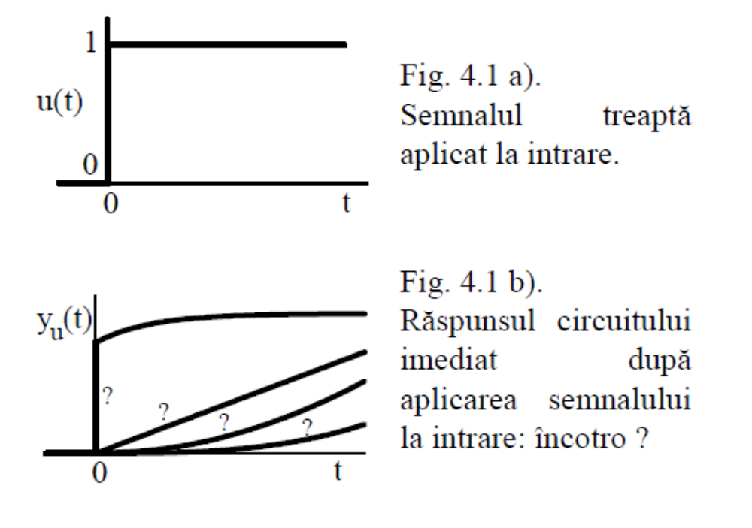
Caracteristici generale ale răspunsului la semnal treapta
(deduse din functia de transfer fara calculul explicit al raspunsului)
A) Ce se întîmplă la ieşire imediat după aplicarea semnalului treaptă ?

Slide 3
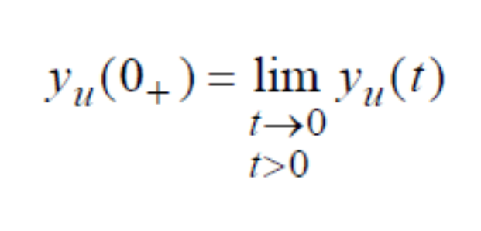
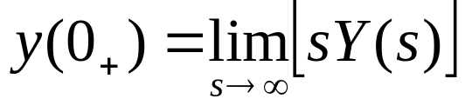
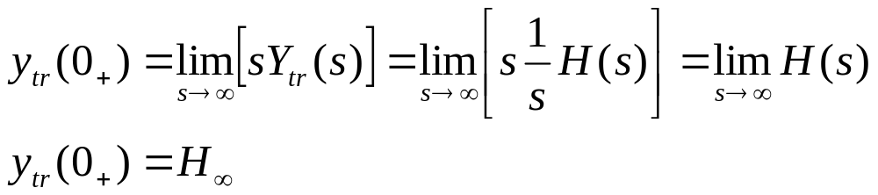
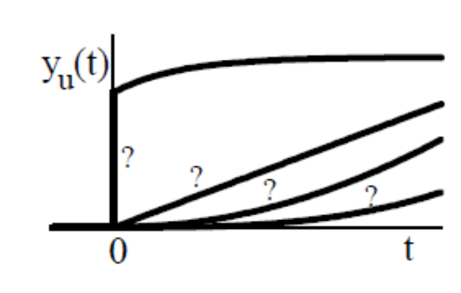
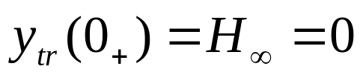
Teorema valorii initiale
Deşi funcţia de transfer este complexă, limta sa la s → ∞, dacă există, este reală.
Trei situatii posibile:
Gradul numitorului e mai mare, n>m (mai multi
poli decit zerouri)
nu există un salt în origine al răspunsului

Slide 4
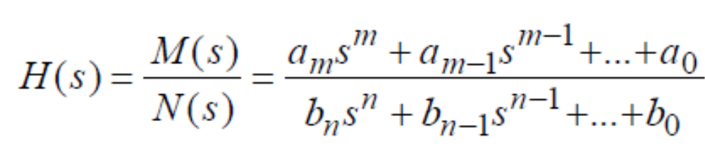
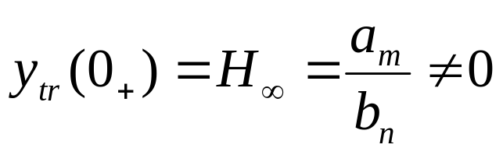
Gradul numitorului egal cu gradul numaratorului, n=m, numar egalde poli si zerouri
salt în origine al răspunsului, de inaltime finita
Gradul numitorului mai mic decît gradul numitorului, n < m, mai multe zerouri decit poli
Salt în origine al răspunsului, de inaltime infinita
Experiment irealizabil

Slide 5
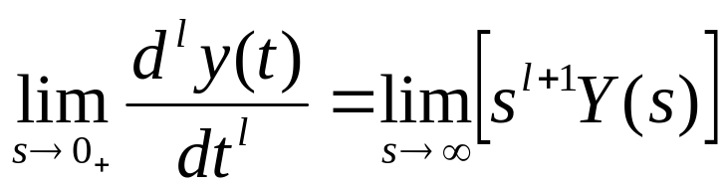
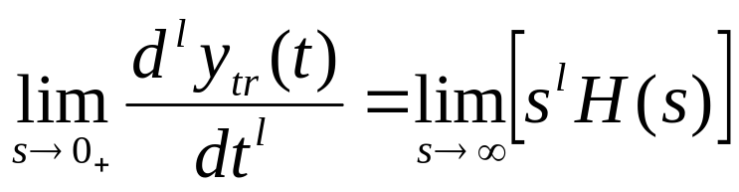

Informaţii despre comportarea derivatelor lui y_{tr}(t ) la momentul 0+
Teorema valorii initiale:
Cu cit depaseste numarul polilor pe cel al zerourilor ?
Toate derivatele de ordin 0, 1, ... , r −1 ale răspunsului y_{tr}(t ) sînt nule la 0+ .

Slide 6
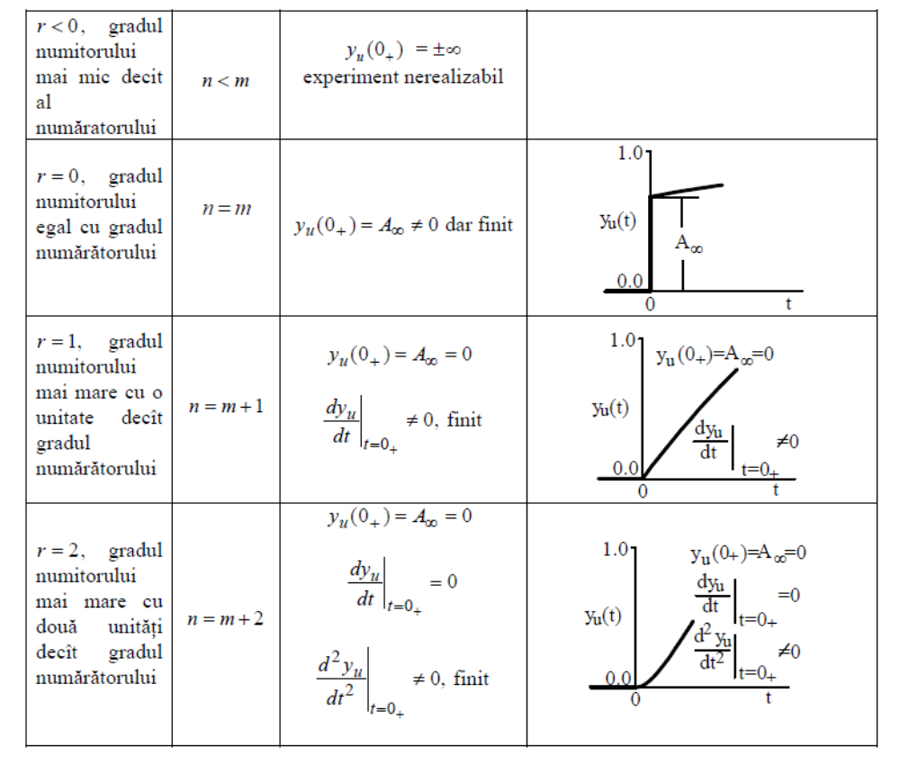

Slide 7
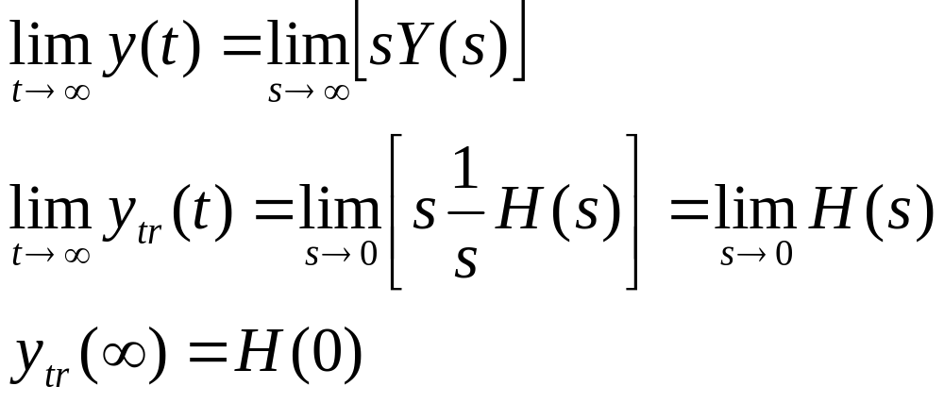
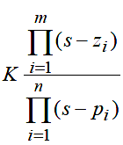
Ce se întîmplă cînd t → ∞ ?
Teorema valorii finale
amplificarea statica !

Slide 8
Trei situatii posibile:
Funcţia de transfer are unul sau mai multe zerouri în origine: A_{DC} şi y_{u}(∞) sînt nule, răspunsul se relaxează la valoarea zero
Funcţia de transfer are unul sau mai mulţi poli în origine: limita y_{u}(∞) este infinită şi răspunsul creşte nedefinit; circuitul nu este stabil
Funcţia de transfer nu are nici zerouri şi nici poli în origine: răspunsul se staţionarizează la o valoare nenulă şi finită, egală cu A_{DC}, amplificarea de la frecventa zero

Slide 9
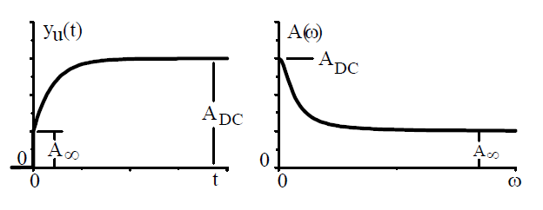

Slide 10
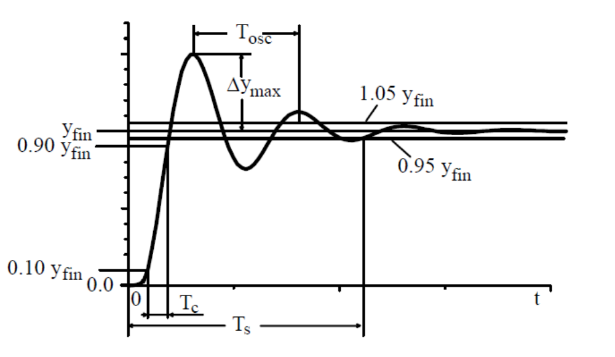
Performantele raspunsului la semnal treapta
Normalizat sa aiba valoarea finala unitara
Timp de crestere
Timp de linistire (settling) intr-o anumita banda de precizie
Supracrestere (overshoot), de obicei in procente
Timpul mort (delay)

Slide 11
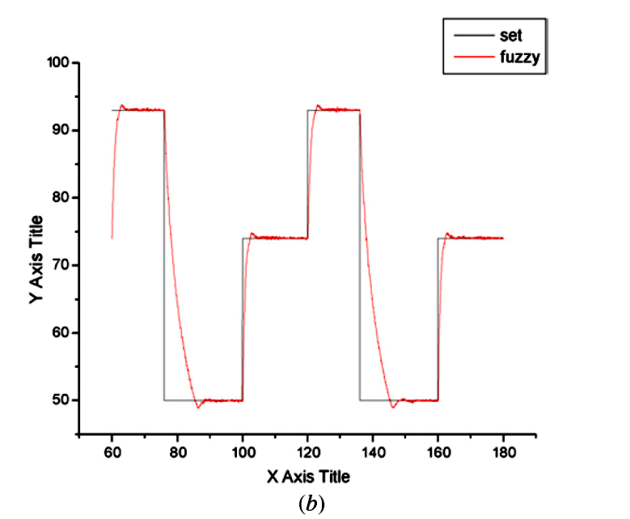
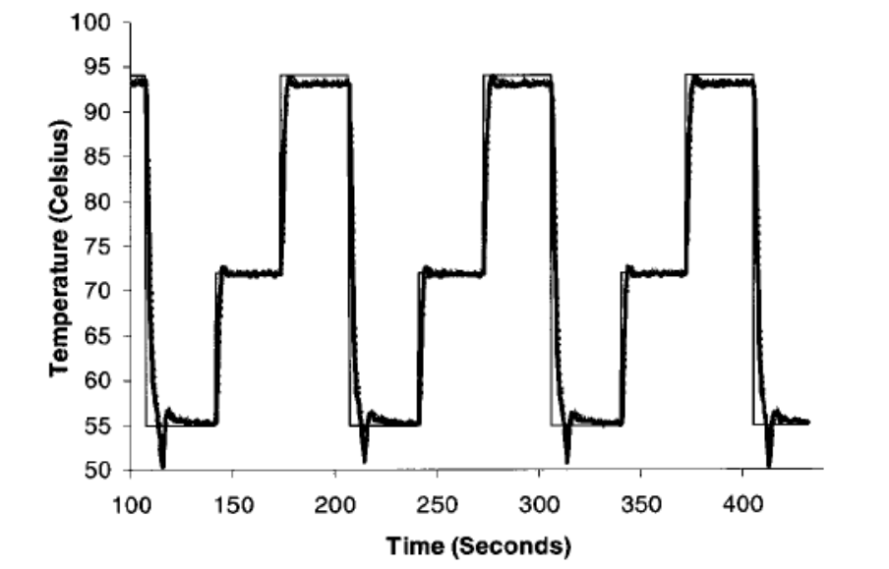
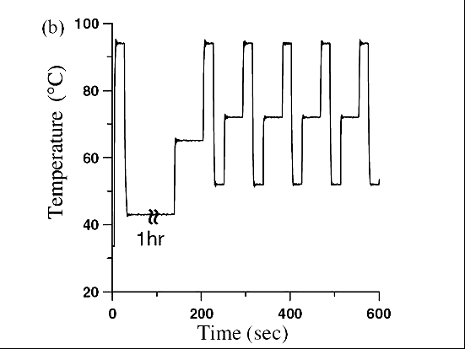
Amplificarea ADN prin reactie PCR

Slide 12
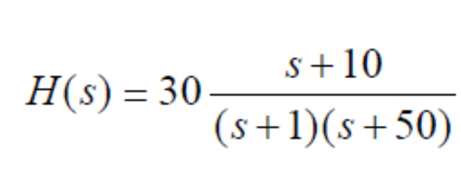
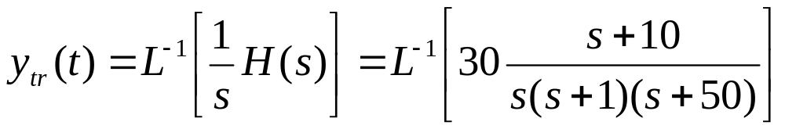
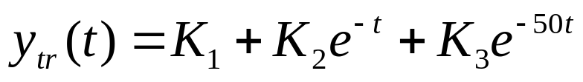
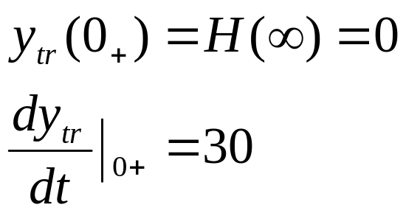
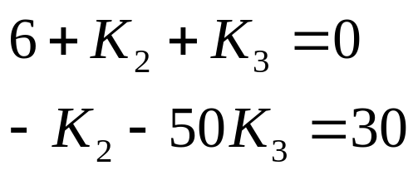
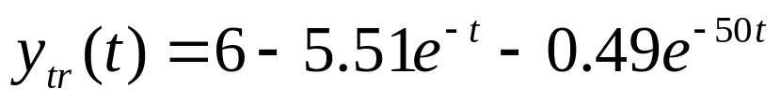
Calculul explicit al răspunsului la semnal treaptă unitar
poli la s=0, s=-1 si s=-50.
Teorema valorii finale:
K₁=6
s=0,H(0)=300/50=6
Teorema valorii initiale:

Slide 13
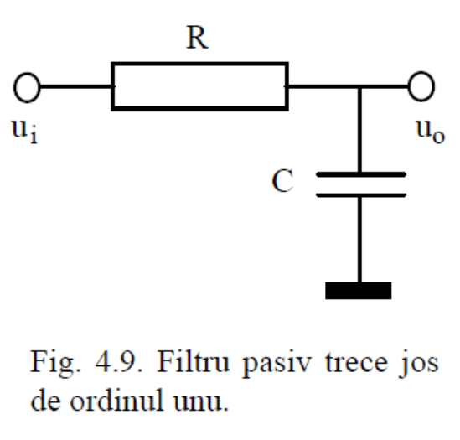
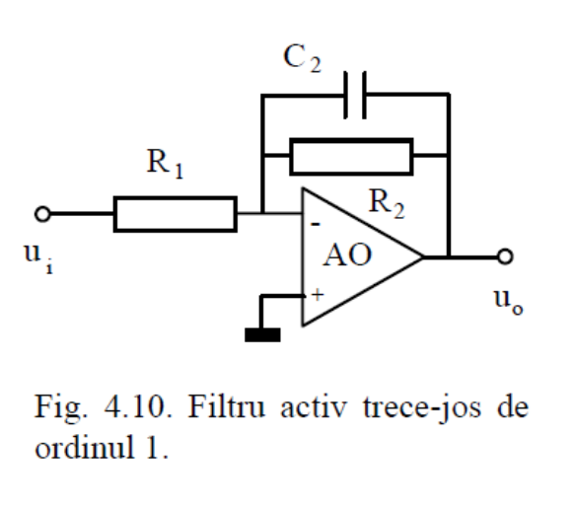
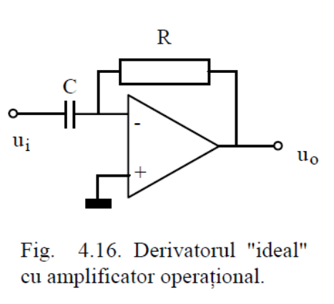
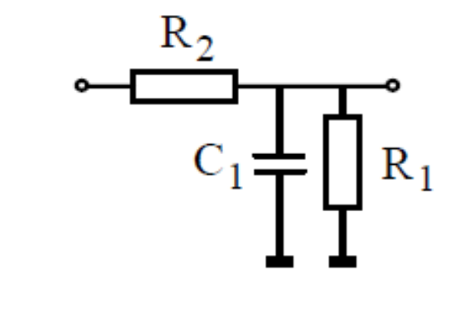
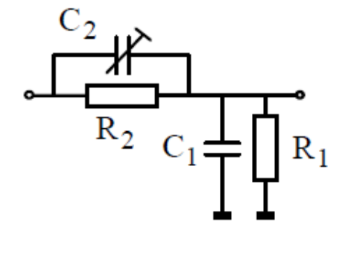
Sisteme de ordinul 1
Exemple

Slide 14
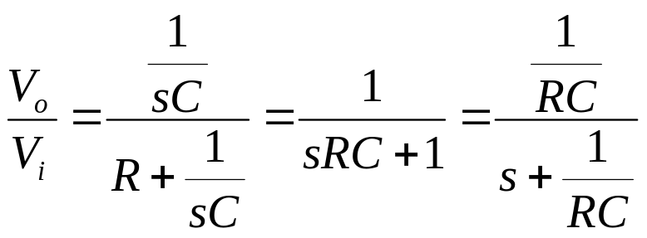
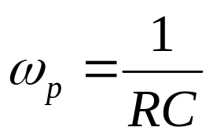
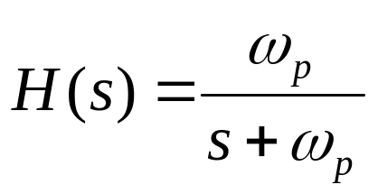
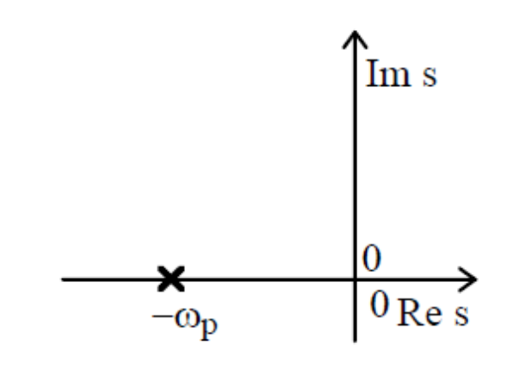
Un pol real negativ singur: filtrul trece jos de ordinul 1
Un pol real negativ la s=-1/ω_{p}

Slide 15
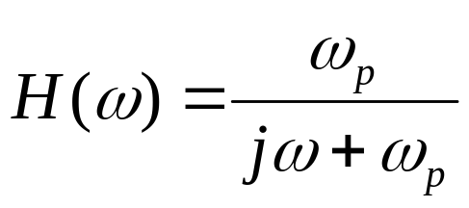
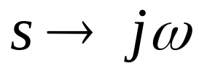


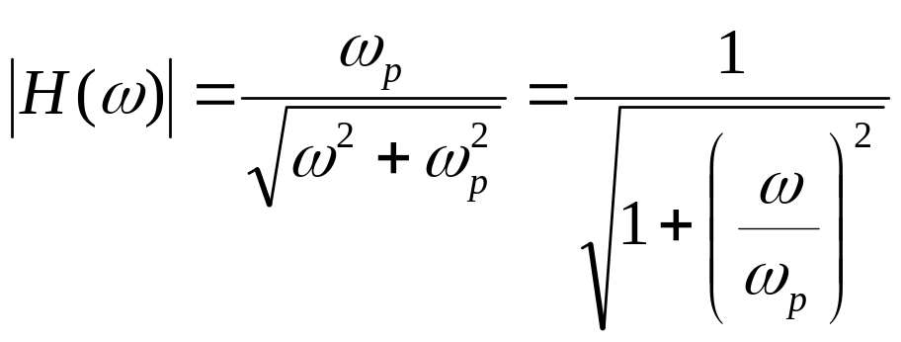
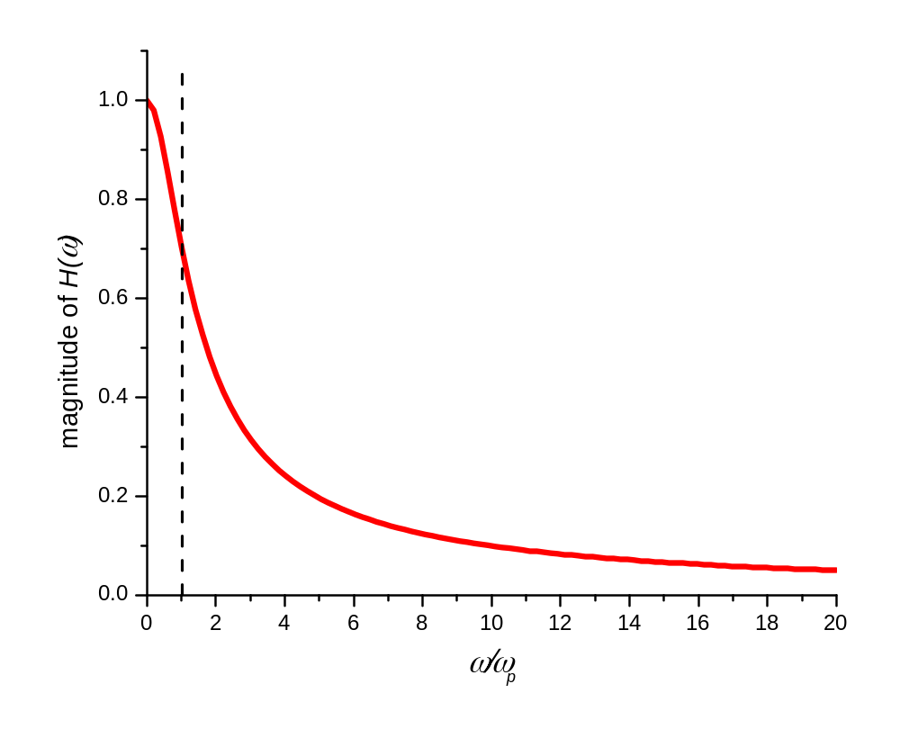
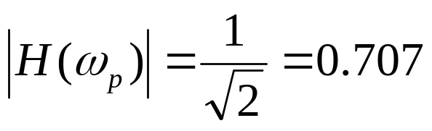
Raspunsul in frecventa
0.707
Filtru trece jos

Slide 16
Raspunsul in frecventa
Scala logaritmica de frecvente
Permite reprezentarea comoda pe un domeniu foarte larg de frecventa
Mai apropiata de distributia frecventelor rezonatoarelor utilizate pentru auz (o gama inseamna dublarea frecventei)
Permite identificarea usoara a functiei de transfer Laplace

Slide 17
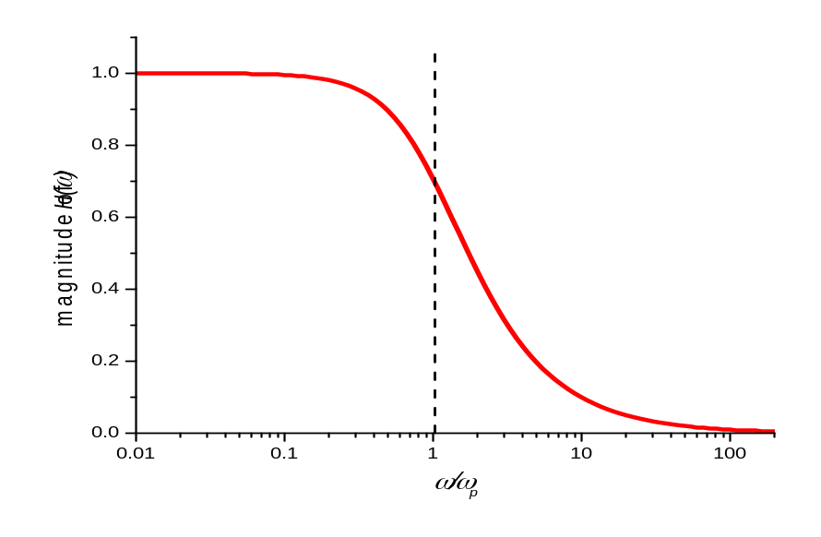
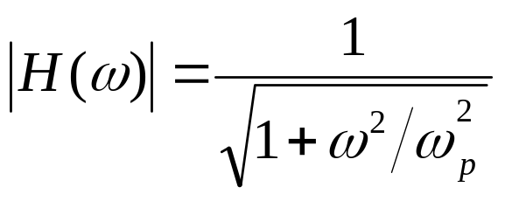
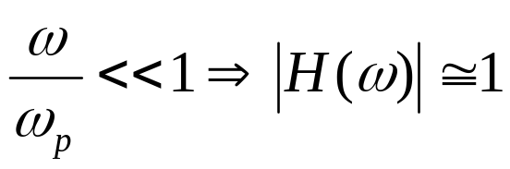
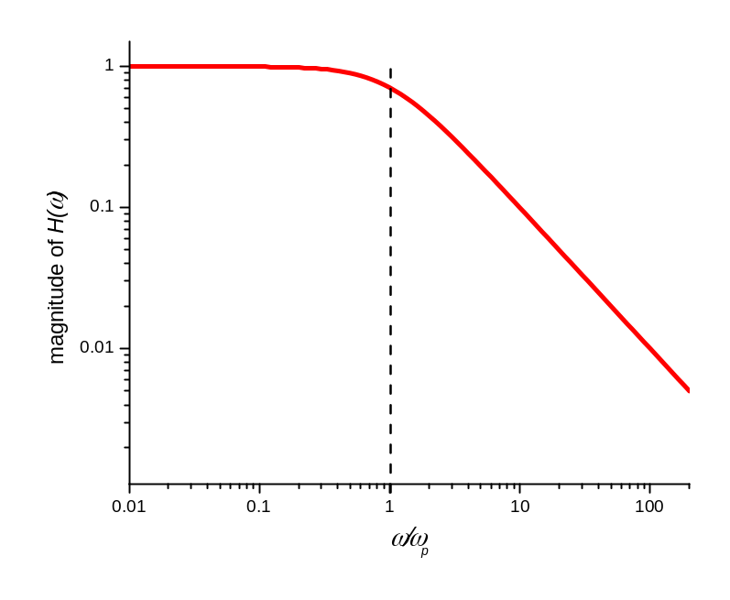
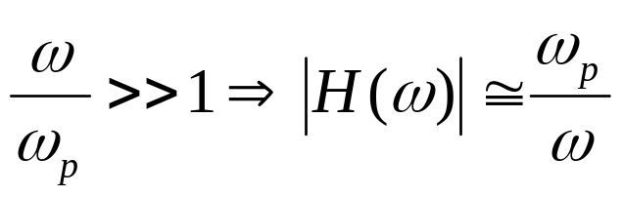
Raspunsul in frecventa
Panta=-1 decada/decada
Scala logaritmica si pentru amplificare
decada
decada

Slide 18
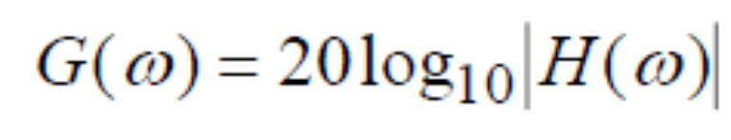
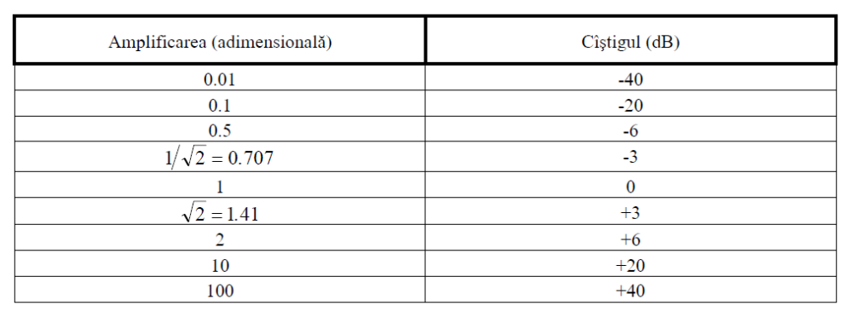
Amplificarea in decibeli (cistigul)

Slide 19
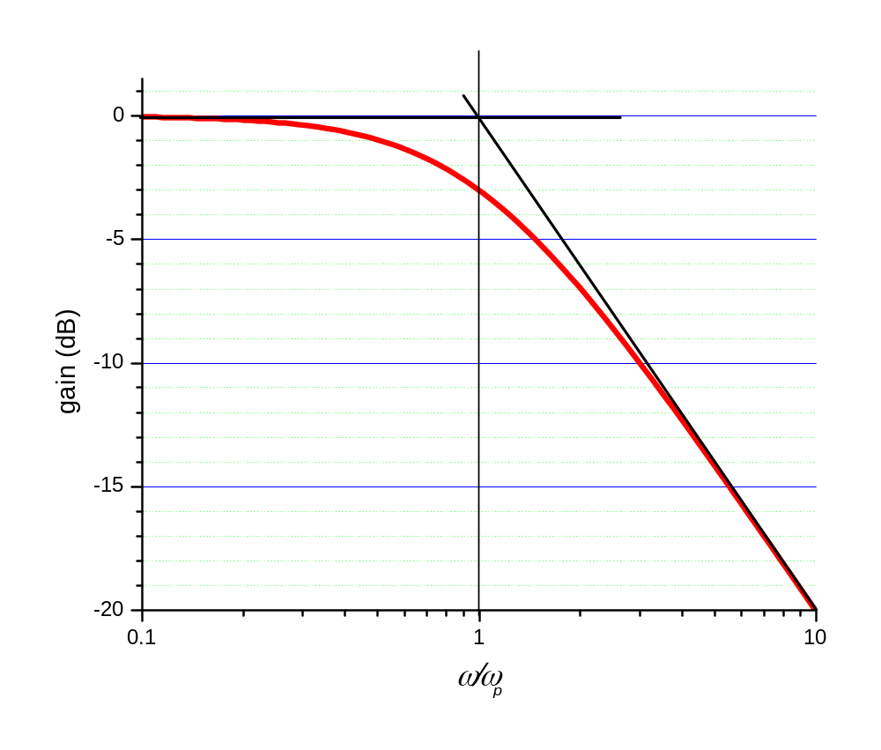
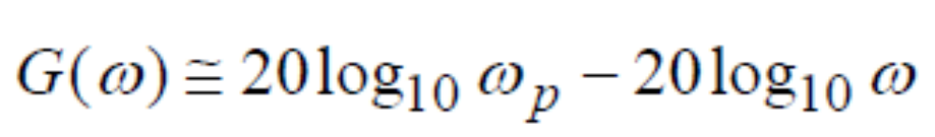
Frecventa de taiere
Frecventa de fringere (corner freq.)
Fecventa de taiere (la -3dB)
- 20dB pe decada

Slide 20
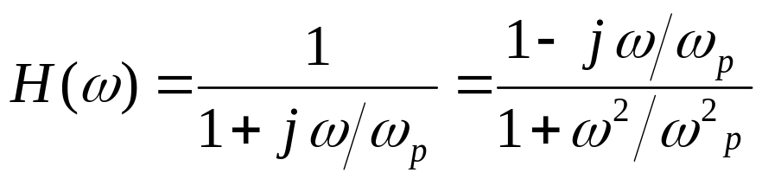
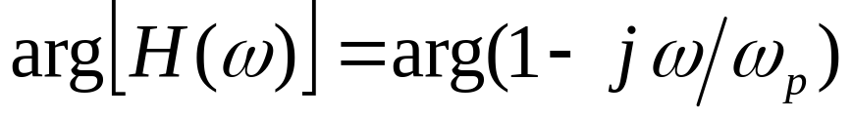
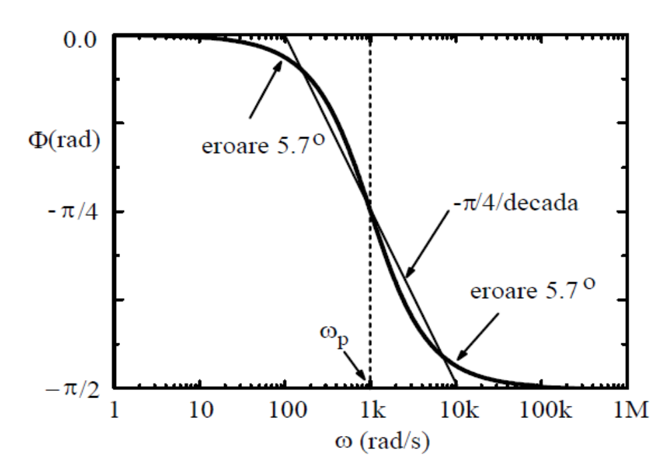

Dependenta fazei
La frecvente mici faza este practic nula
Defazaj total (frecvente mari) egal cu –π/2
Defazaj la frecventa de taiere) egal cu –π/4

Slide 21



Raspuns la semnal treapta
Panta la t=0+ este ω_{p}=1/τ
Doi poli in Y_{tr}(s)
la s=0 si s=-ω_{p}
Dupa 5τ mai ramine doar 1% pina la valoarea finala

Slide 22


Caz special: pol în origine
ω₁ este frecventa la care amplificarea este unitara
Amplificarea este infinită la ω = 0
Integrare in domeniul timp – impartire cu s in domeniul Laplace
Sistemul este un integrator ideal
viteza
pozitie

Slide 23



Caracteristica cistigului
Polul se deplaseaza la frecventa zero (- infinit pe axa logaritmica)

Slide 24

Caracteristica fazei
Polul se deplaseaza la frecventa zero (- infinit pe axa logaritmica)
La orice frecventa cistigul coboara cu -20dB/decada
La orice frecventa defazajul este –π/2 (90 grade in urma semnalului de intrare)

Slide 25



Integratorul ideal: raspunsul la semnal treapta
Pol dublu in origine

Slide 26







Un zerou real singur
Zeroul fringe in sus caracteristica cistigului
Defazaj pozitiv
Incalcarea cauzalitatii ?

Slide 27


Raspuns la semnal treapta
salt infinit la t=0
Fie sistemul este fizic nerealizbil, fie semnalul nu poate avea un salt treapta (de exemplu – tensiunea pe un condensator)
Caz special: zerou în origine - derivatorul ideal
Derivarea in domeniul timp – inmultire cu s in domeniul Laplace
Derivator ideal

Slide 28
Derivatorul ideal – diagramele Bode
Graficul cîstigului este o dreaptă cu panta de +20 dB/decadă
Zeroul se deplaseaza la frecventa zero (- infinit pe axa logaritmica)
Defazajul este π/2 la orice frecvenţă (90 de grade inaintea semnalului de intrare

Slide 29






Competiţia intre un pol real şi un zerou real
H₁
H₂
La inmultirea a doua numere complexe fazele se aduna:

Slide 30





Relatia de ordine intre frecventa polului si frecventa zeroului
1. Polul este dominant (mai apropiat de origine)
Filtru trece jos dar amplificarea nu mai scade spre zero la frecvente foarte mari

Slide 31



1. Polul este dominant (mai apropiat de origine)
Defazaj negativ la orice frecventa
1st order phase-lag system

Slide 32



1. Polul este dominant (mai apropiat de origine)
Raspunsul la semnal treapta

Slide 33



2. Zeroul este dominant (mai apropiat de origine)
Filtru trece sus dar amplificarea nu mai scade la zero la frecventa zero

Slide 34

2. Zeroul este dominant (mai apropiat de origine)
Defazaj pozitiv la orice frecventa
1st order phase-lead system

Slide 35

2. Zeroul este dominant (mai apropiat de origine)
Raspunsul la semnal treapta

Slide 36


2. Zeroul este dominant (mai apropiat de origine)
Caz special: zeroul in origine
Zeroul se deplaseaza la frecventa zero (- infinit pe axa logaritmica)
Amplificare nula la frecventa zero (curent continuu)

Slide 37


Zeroul se deplaseaza la frecventa zero (- infinit pe axa logaritmica)

Slide 38






Acordarea sondei divizoare

Slide 39


Slide 40




Sistemul de ordinul doi trece-jos
Frecventa de oscilatie in absenta frecarii (b=0) – frecventa naturala
Factor de amortizare (adimensional), egal cu zero in absenta frecarii

Slide 41




Normalizata astfel incit amplificarea sa fie unitara la frecventa zero
La frecvente mari amplificarea merge ca
deci scade cu -40dB pe decada
Filtru trece jos
Ce se intimpla cu amplificarea intre aceste doua regiuni asimptotice ?
Raspunsul depinde de valoarea factorului de amortizare

Slide 42








Prima situatie
frecare (pierdere de energie) foarte mare
regim supra-amortizat
Unde sunt polii ?
Discriminantul ecuatiei este
pozitiv pentru ζ>1
Doi poli reali
Ambii sunt negativi (ζ>1)

Slide 43




raspuns la semnal treapta

Slide 44


Pentru
ambii poli se apropie de locatia -ω_{n}
Raspunsul la semnal treapta devine tot mai rapid

Slide 45


A doua situatie
ζ = 1
amortizare critica
Pol real dublu la -ω_{n}
Diagrama cistigului

Slide 46


Raspunsul la semnal treapta
Cu un singur pol

Slide 47



A treia situatie
ζ < 1
regim subamortizat
Discriminantul este negativ pentru ζ<1
O pereche de poli complex conjugati
Modulul este ω_{n} indiferent de ζ
Polii se gasesc pe un cerc de raza ω_{n} cu centrul in origine
ζ este cosinusul unghiului α

Slide 48






ζ > 0.707 (sub bisectoare)

Slide 49



ζ = 0.707 (pe bisectoare)
Filtru Butterworth (de platitudine maxima)

Slide 50







ζ < 0.707 (deasupra bisectoarei)

Slide 51


ζ < 0.707 (deasupra bisectoarei)

Slide 52




ζ < 0.707 (deasupra bisectoarei)

Slide 53


ζ =0 (limita stabilitatii)
Limita stabilitatii
Oscilator

